Slide 1
10 марта 2018г. на турбазе «Белая гора» проходили соревнования по подледному лову рыбы «Зимняя рыбалка - 2018» среди членов профсоюза Первичной профсоюзной организации ОАО «Атмис-сахар».

Slide 2
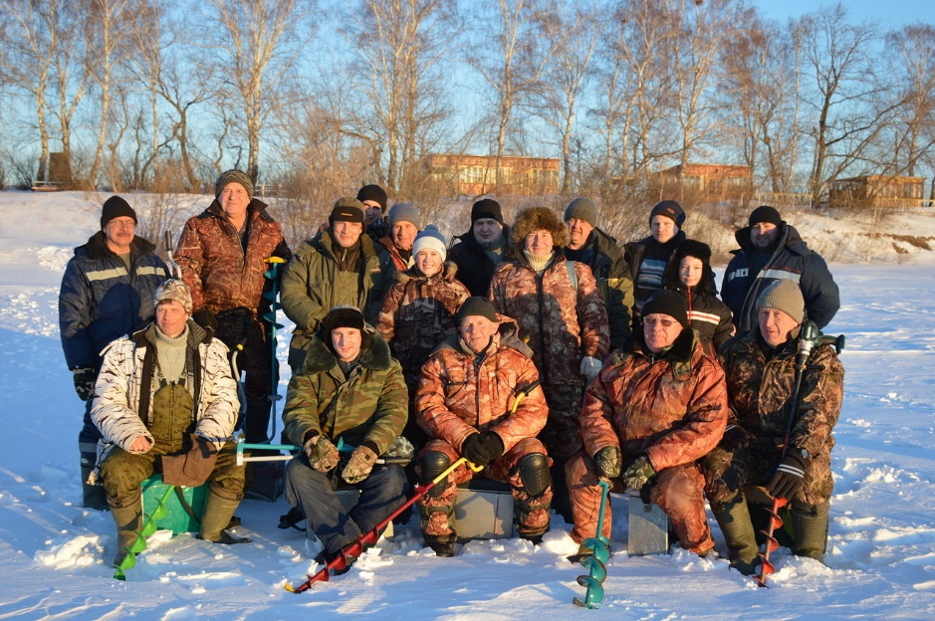
В соревнованиях принимали участие 18 спортсменов-рыбаков из разных цехов, служб и подразделений завода. Кроме того, среди участников были и ветераны, пенсионеры завода.

Slide 3
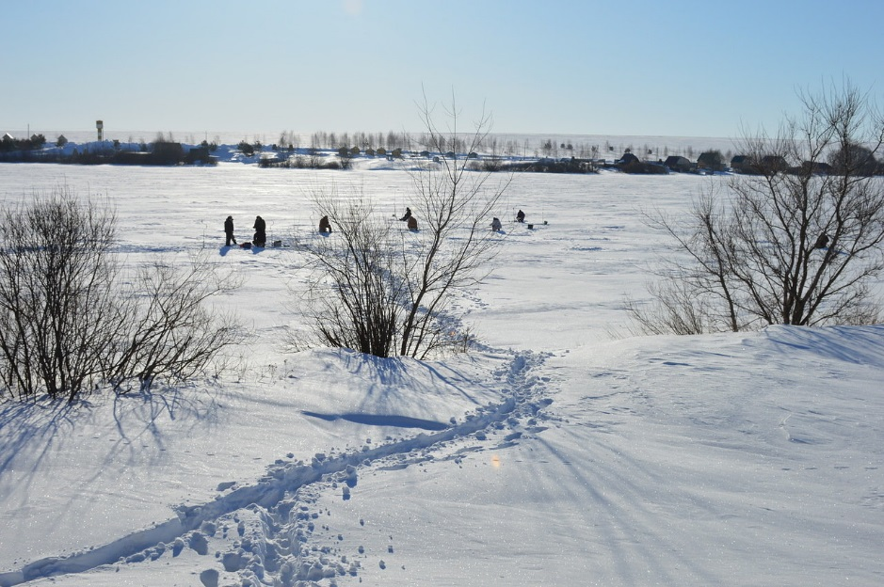
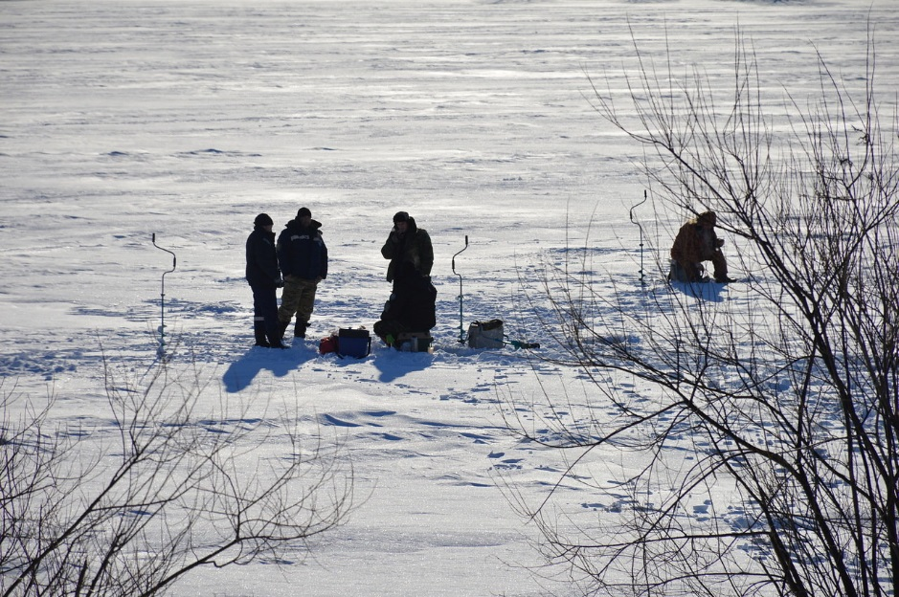
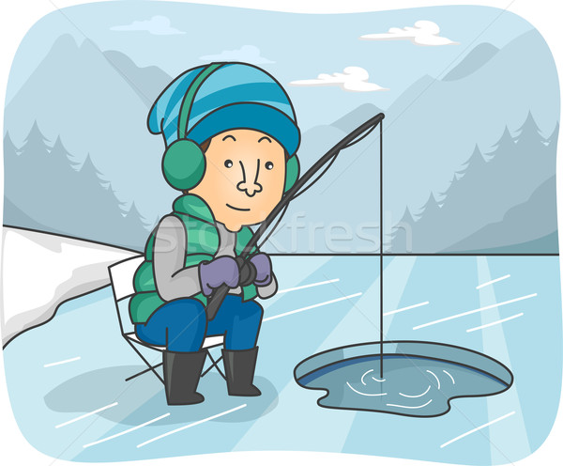
Начало соревнований

Slide 4
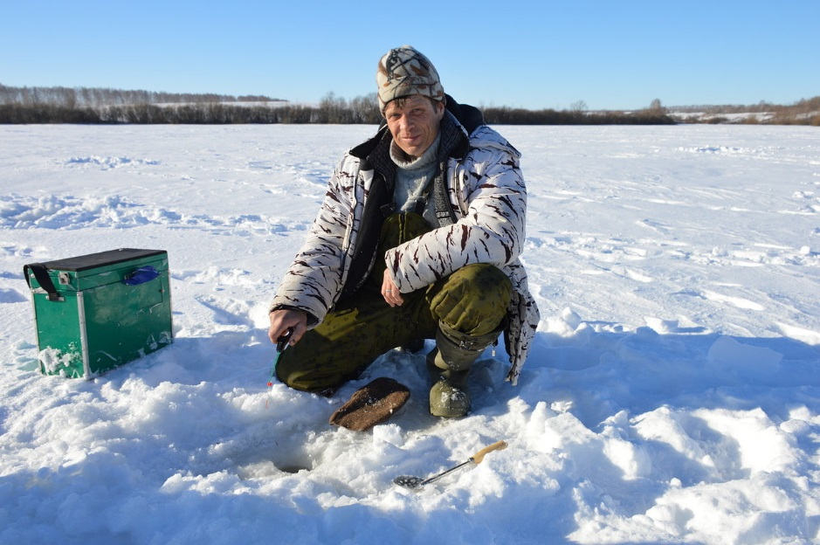
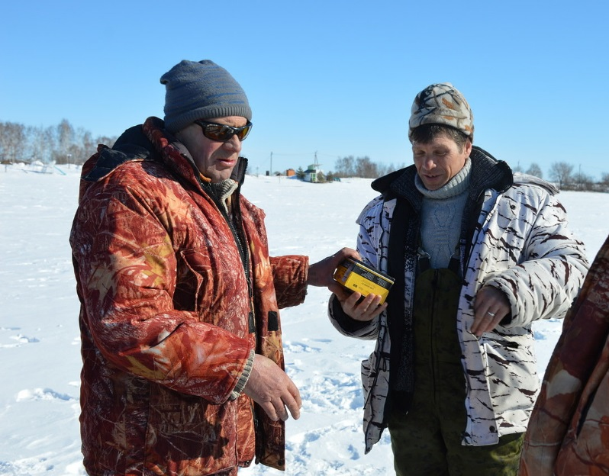
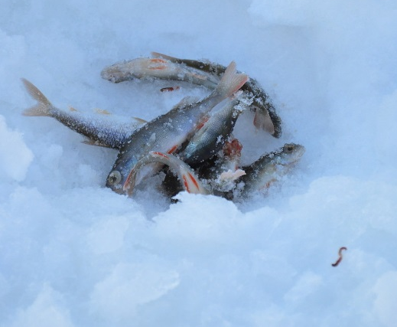
В этот день везло Ключникову Сергею. Он первым поймал рыбу. За что и получил приз!

Slide 5
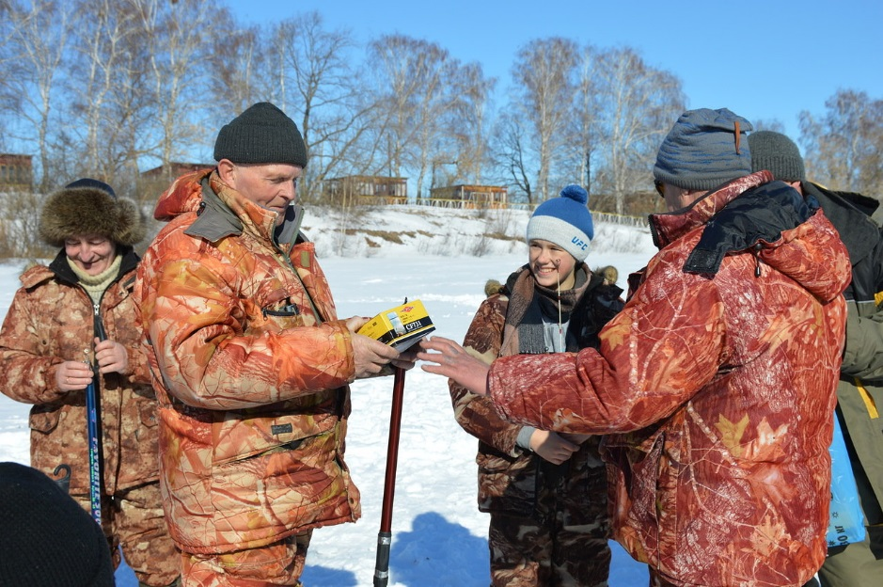
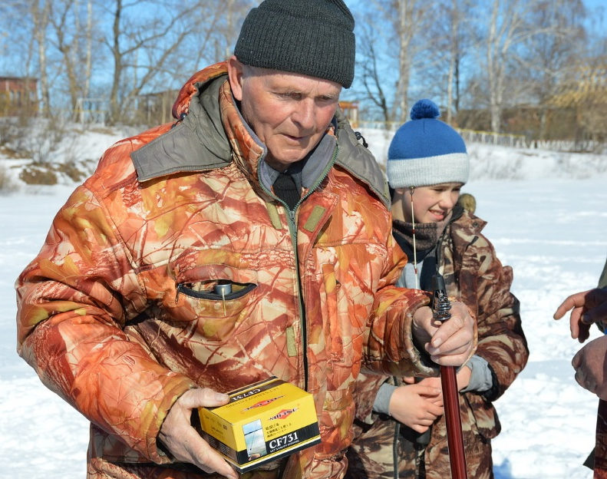
Никонов Н.М.получил приз за первые три пойманные рыбы

Slide 6
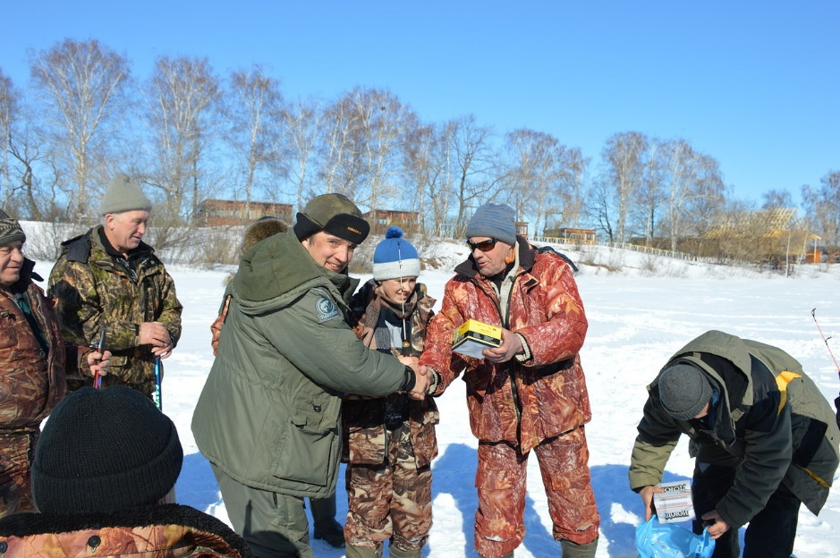
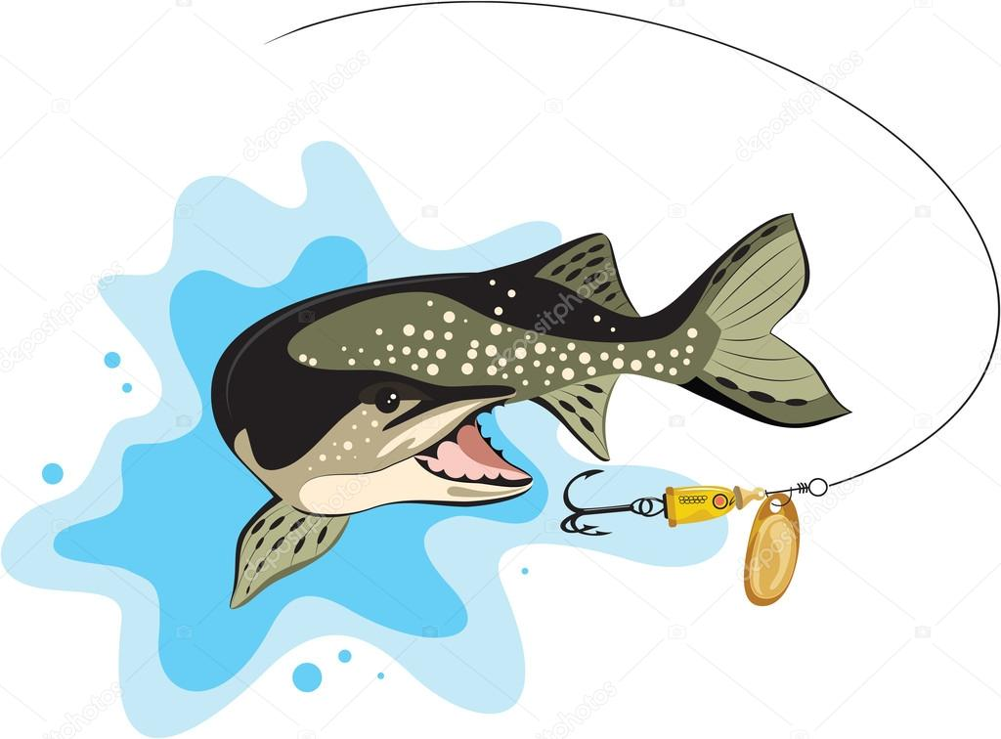
В номинации «Самая крупная рыба» (150г)победителем признан Кузнецов Дмитрий

Slide 7
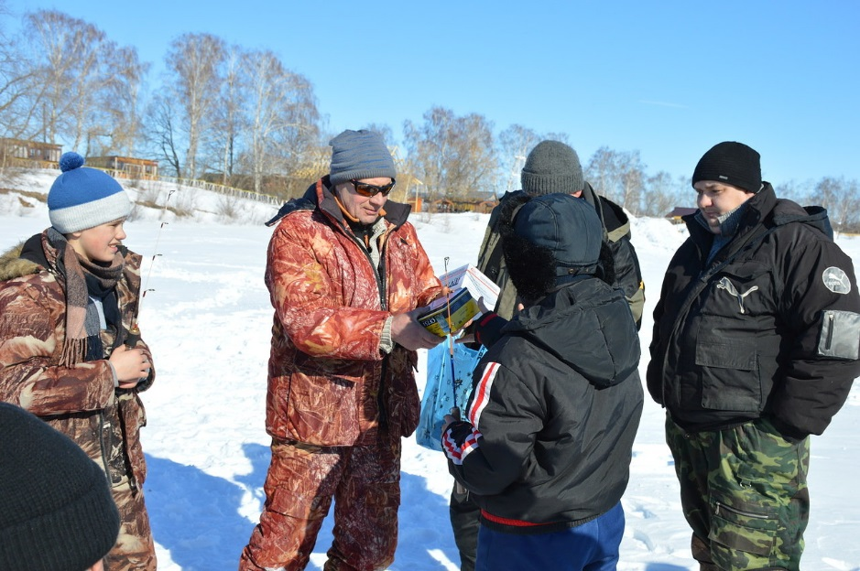
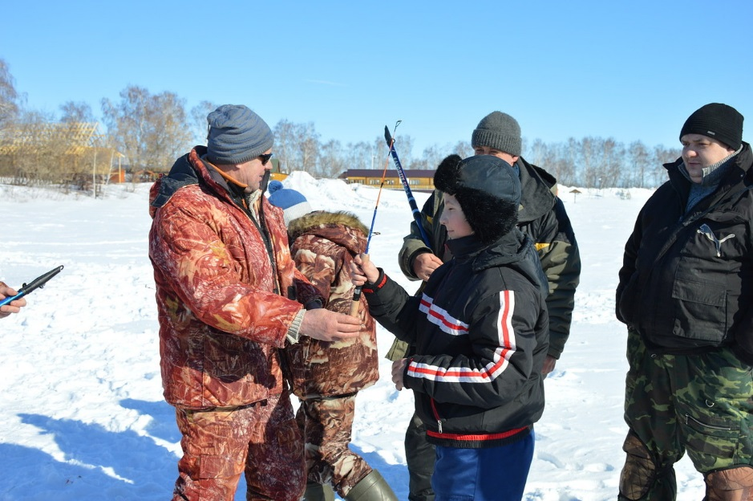
А самую маленькую рыбку(18г) поймал Глебов Алексей.

Slide 8
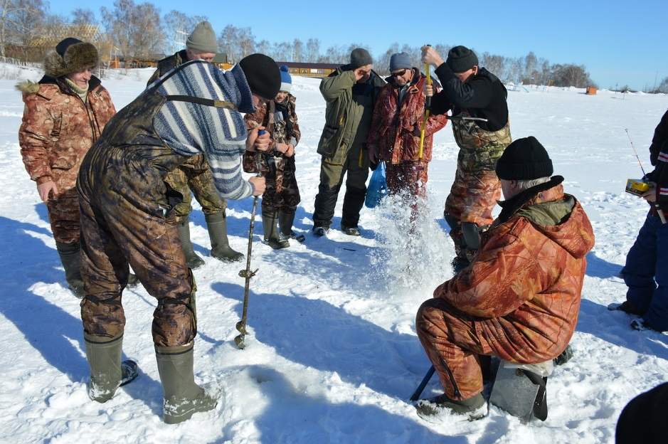
Бурение трех лунок на скорость. Победитель- Косоуров Андрей!

Slide 9
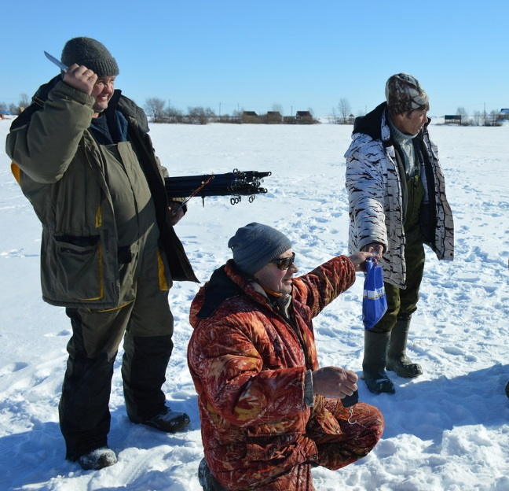
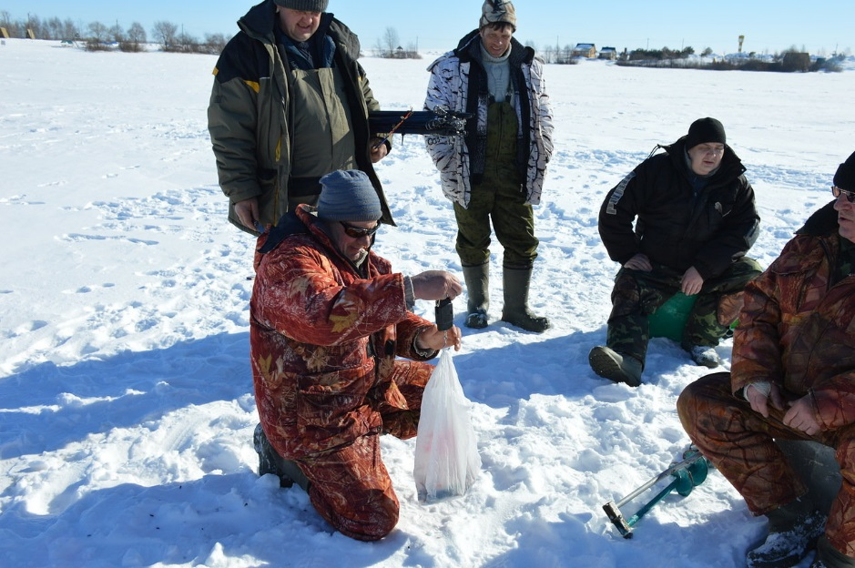
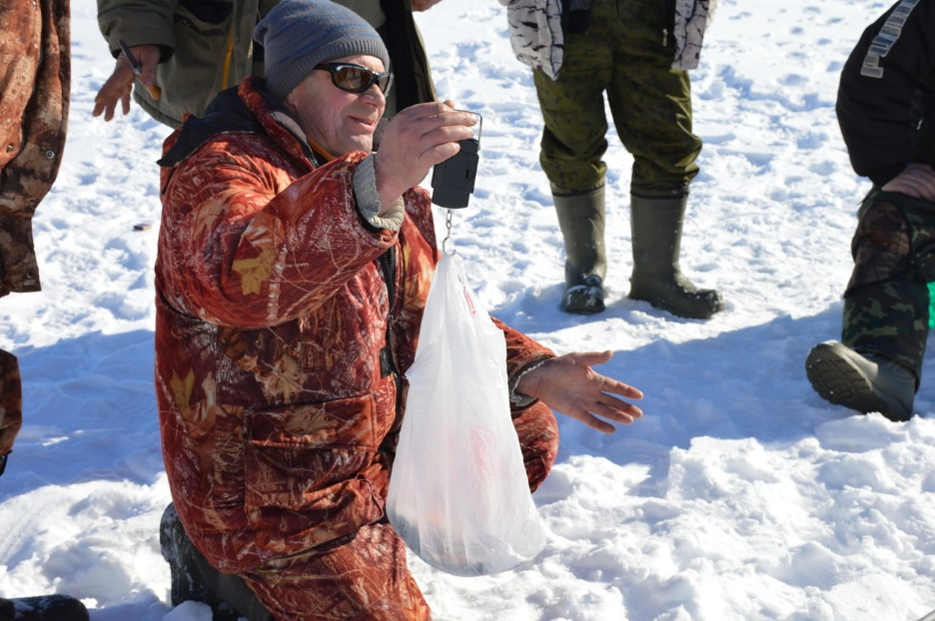
Судейская коллегия в составе:
Кузнецова Е.В., Колядина М.Н.,
Чернышенко В.В.подводит итоги соревнования

Slide 10
Судейской коллегией места в личном зачёте распределились следующим образом:
1 место – Ключников С.А..(улов на 650г)
2 место – Кузнецов Д.В.(улов на 550г) 3 место – Кузнецов А.И.(улов на 220г)

Slide 11
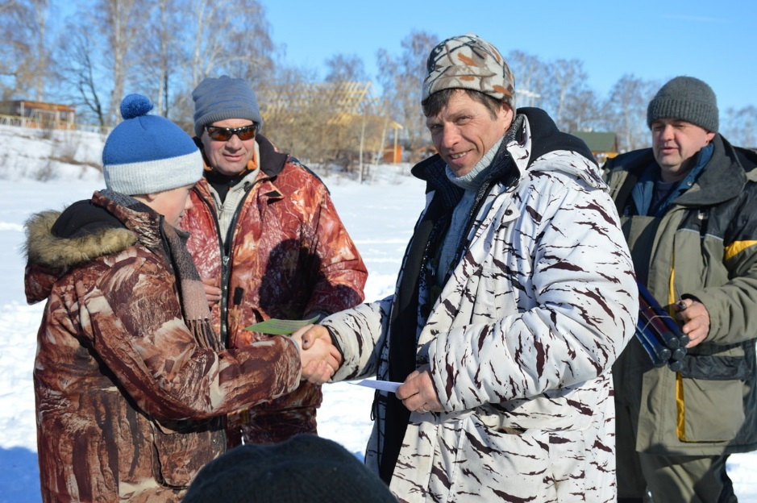
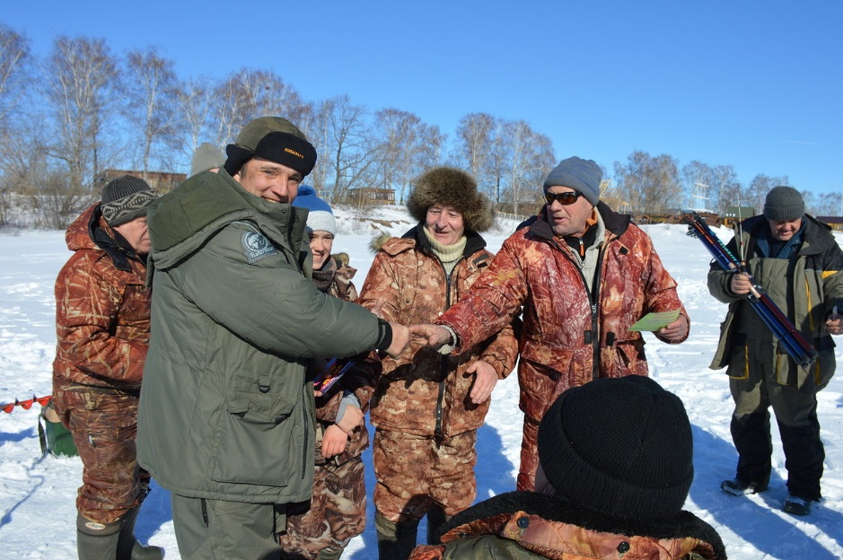
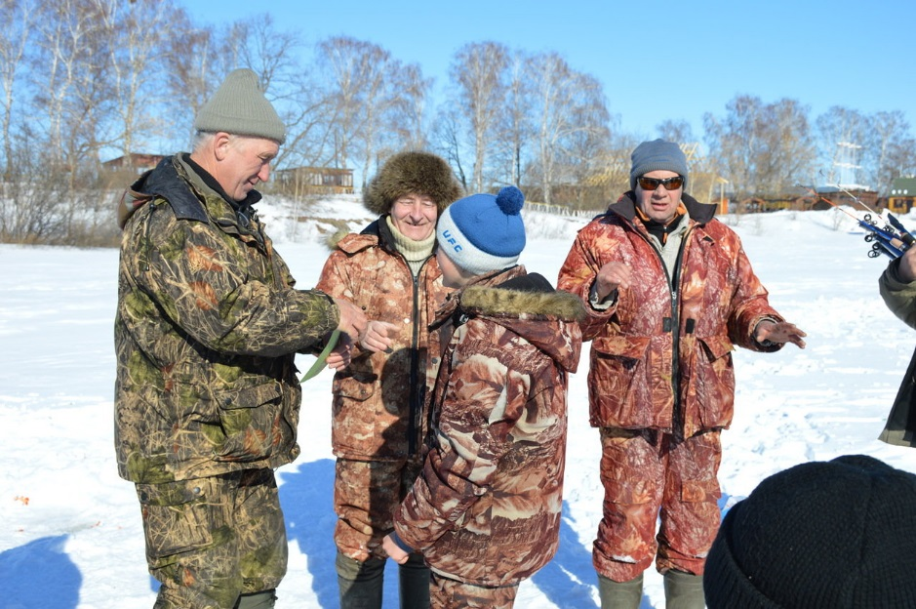

Slide 12
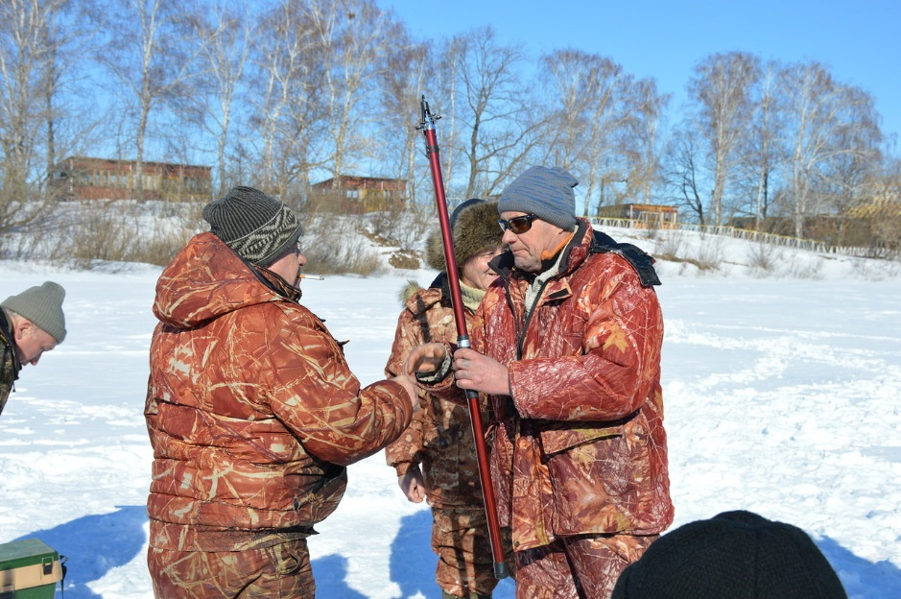
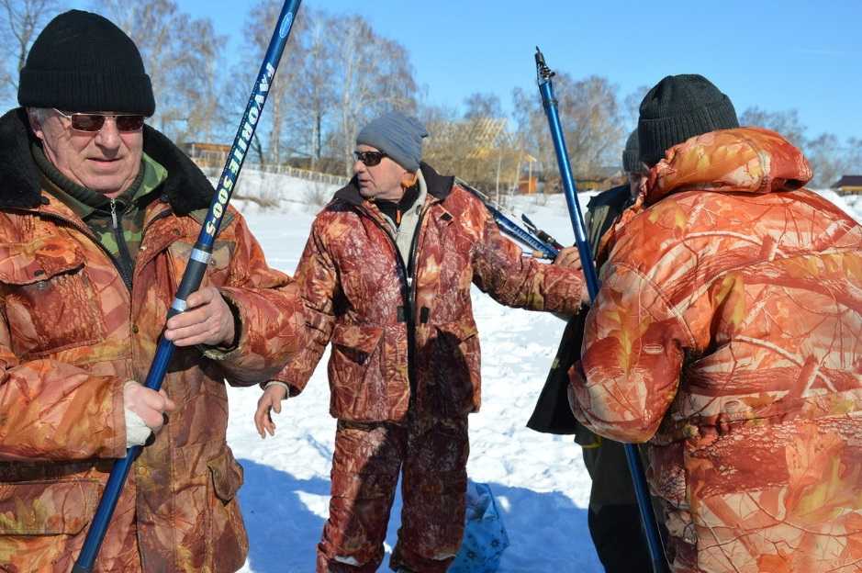
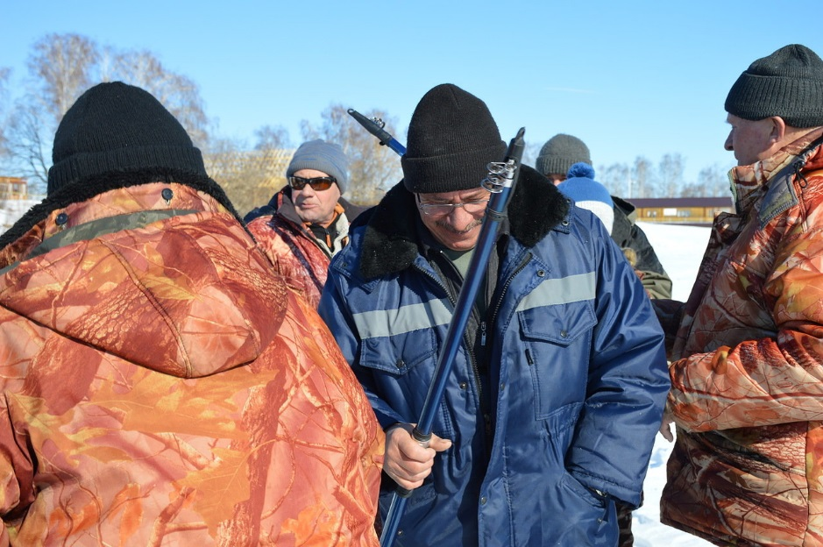
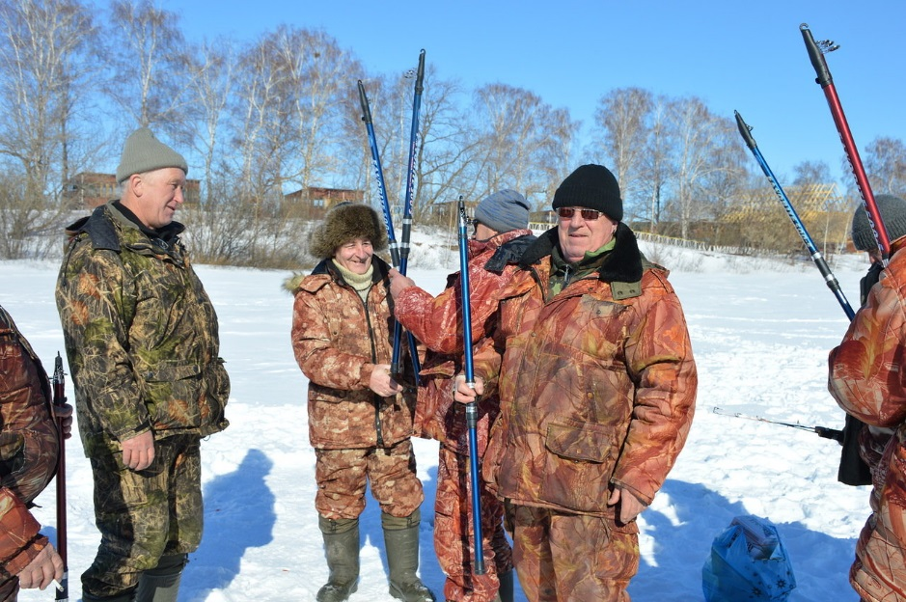
Награждение самых опытных рыболов

Slide 13
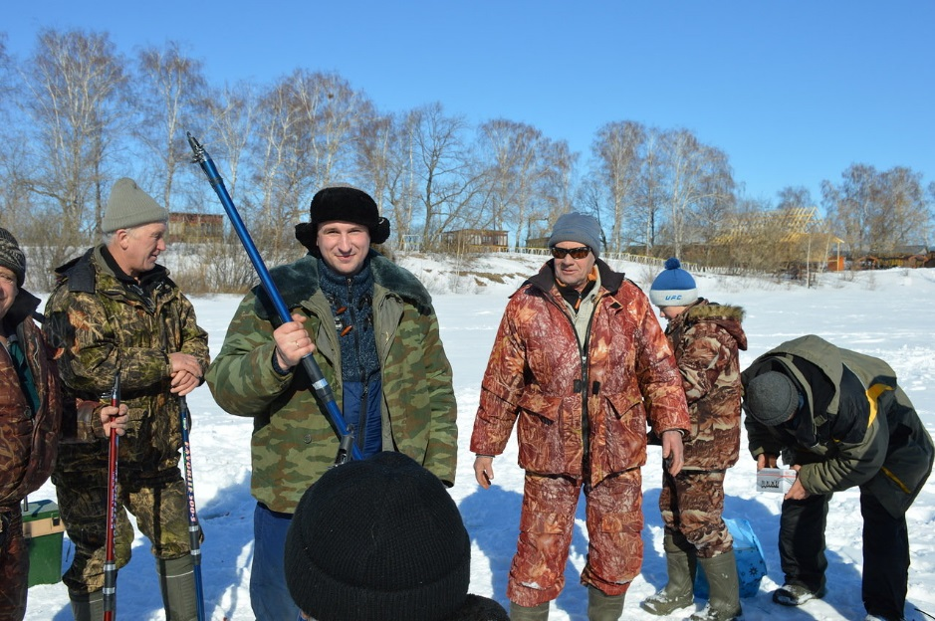
А Шубенин Максим получили приз в номинации «Новичок соревнований»

Slide 14
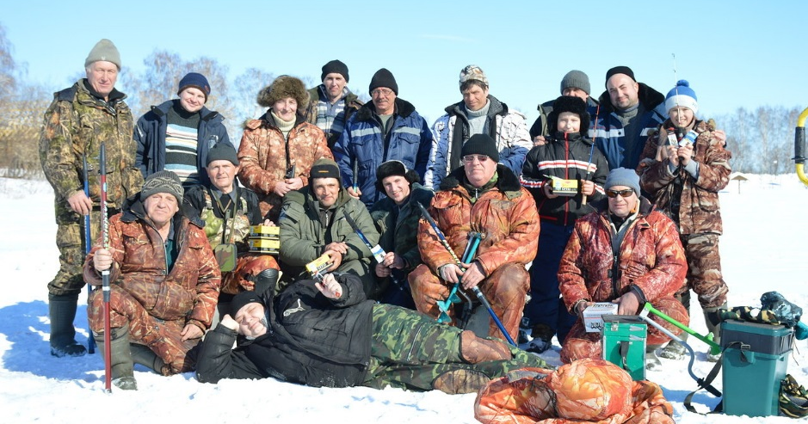

Slide 15
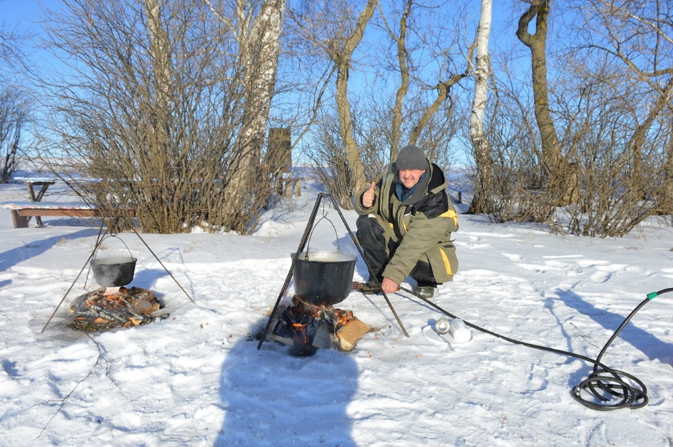
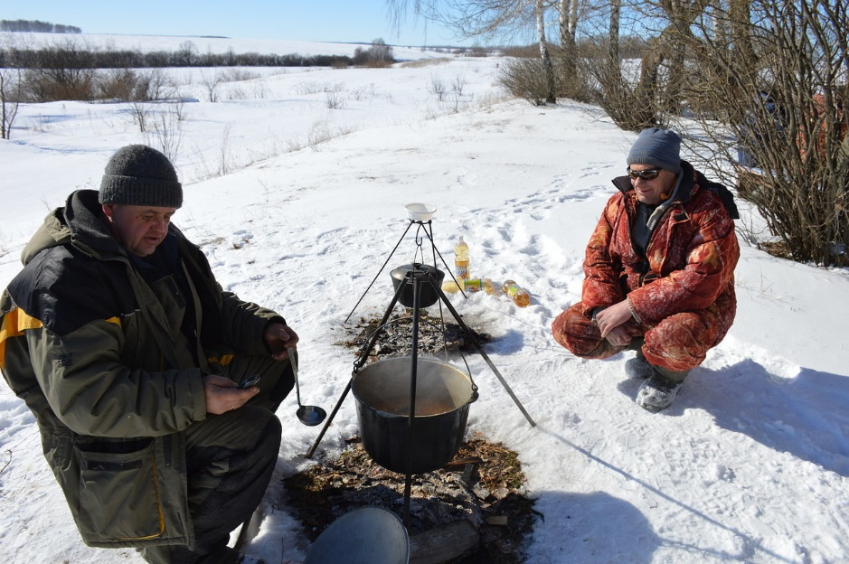
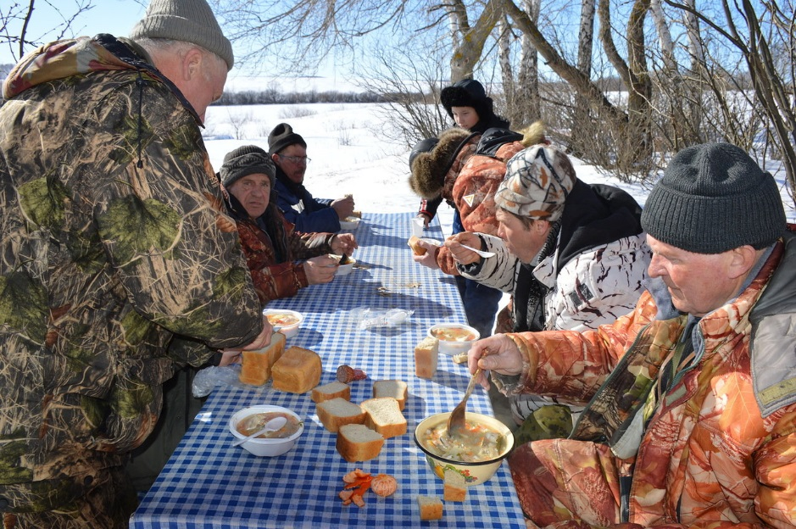
По традиции соревнования закончились ухой, сваренной на костре!

Slide 16
Профсоюзный комитет ОАО «Атмис-сахар» выражает благодарность генеральному директору ОАО «Атмис-сахар» Харченко А.Г. за оказанную финансовую помощь для поощрения участников соревнования по подледному лову рыбы «Зимняя рыбалка - 2018».

